Slide 1
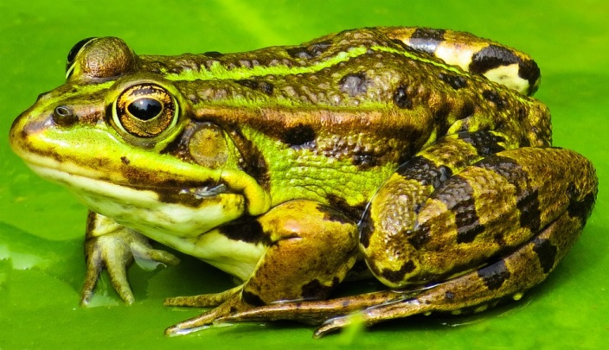
Разнообразие и значение земноводных Работу выполнили: Петрова Анастасия, Бозин Артём учащиеся 7 «Д» класса Руководитель: Игитян Ольга Александровна
МКОУ "Средняя с углубленным изучением отдельных предметов школа №5"
г. Фролово 2021

Slide 2
Стегоцефалы – древние амфибии

Slide 3
Класс Земноводные или Амфибии (5000 видов)
Отряд Хвостатые
Отряд Бесхвостые
Отряд Безногии

Slide 4
Отряд Хвостатые: тритоны, саламандры

Slide 5
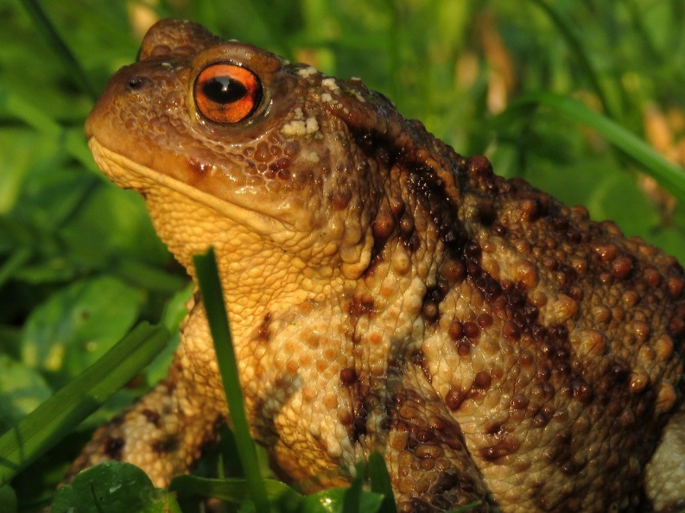
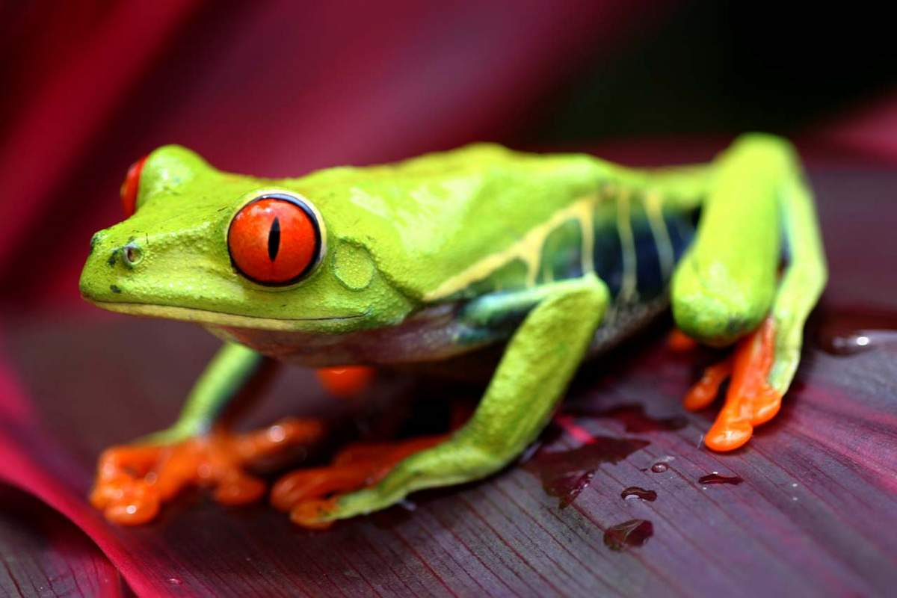
Отряд Бесхвостые: лягушки, жабы, жерлянки, квакши

Slide 6
Отряд безногие: червяги, рыбозмеи

Slide 7
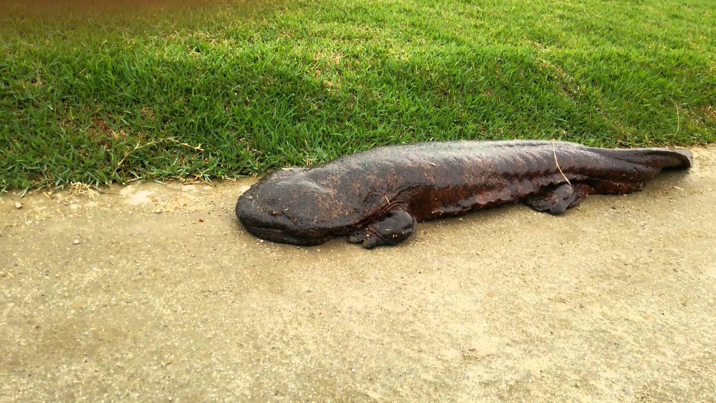
Самое крупное земноводное - исполинская саламандра длиной 1,6 м и весом свыше 30 кг

Slide 8
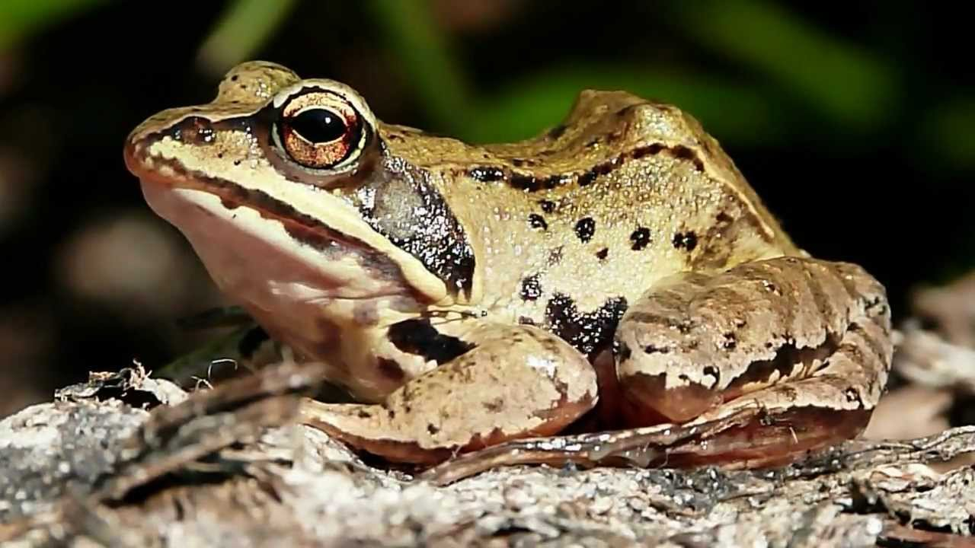
Самый длинный прыжок у африканской остромордой лягушки
до 10 м.

Slide 9
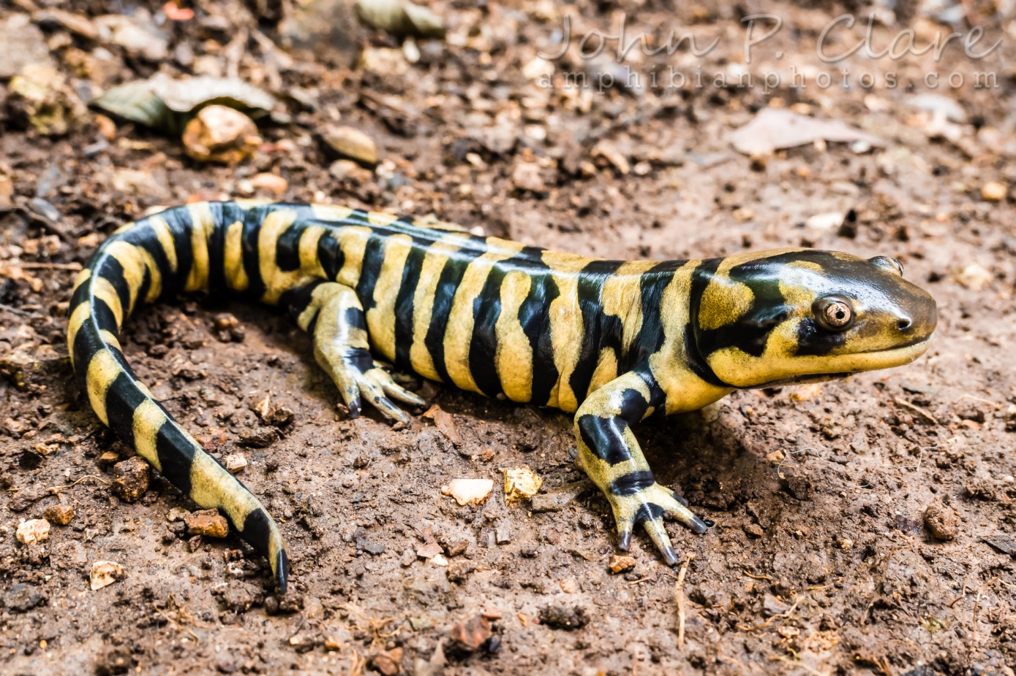
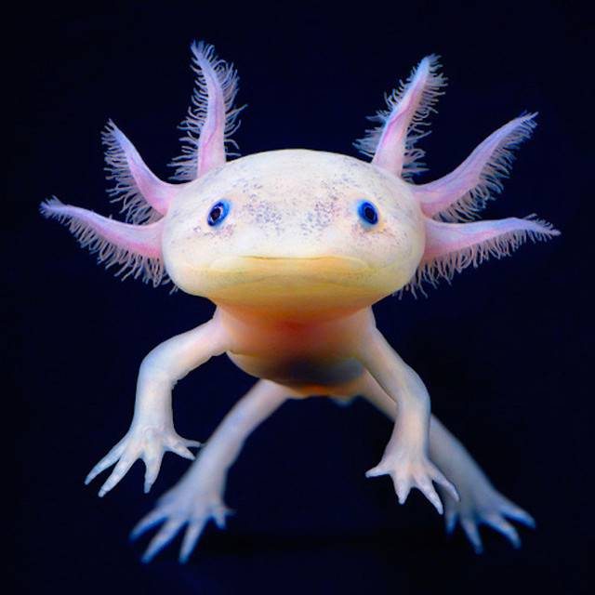
Американский амбистом –, эндемики Северной Америки. Аксолотль – личинка амбистомы (способны к регенерации)

Slide 10
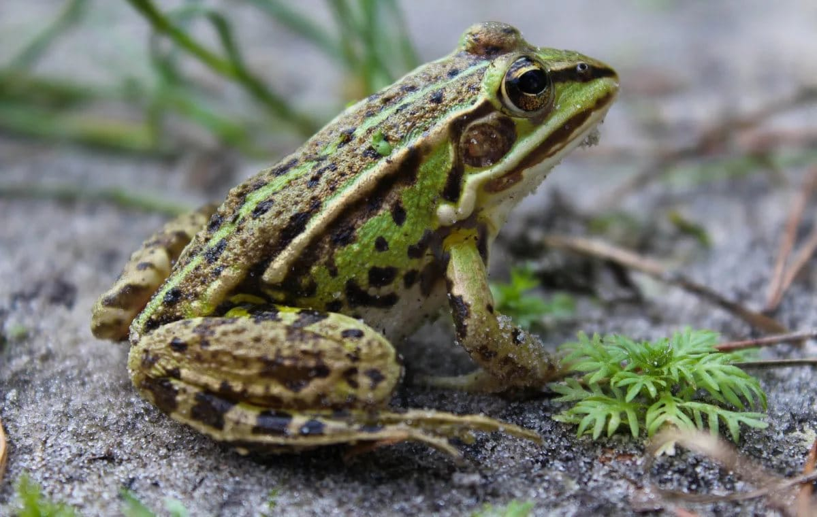
Озерная лягушка, обитающая в Германии и Франции, достигают 15 см в длину. Этих лягушек французы употребляют в пищу

Slide 11
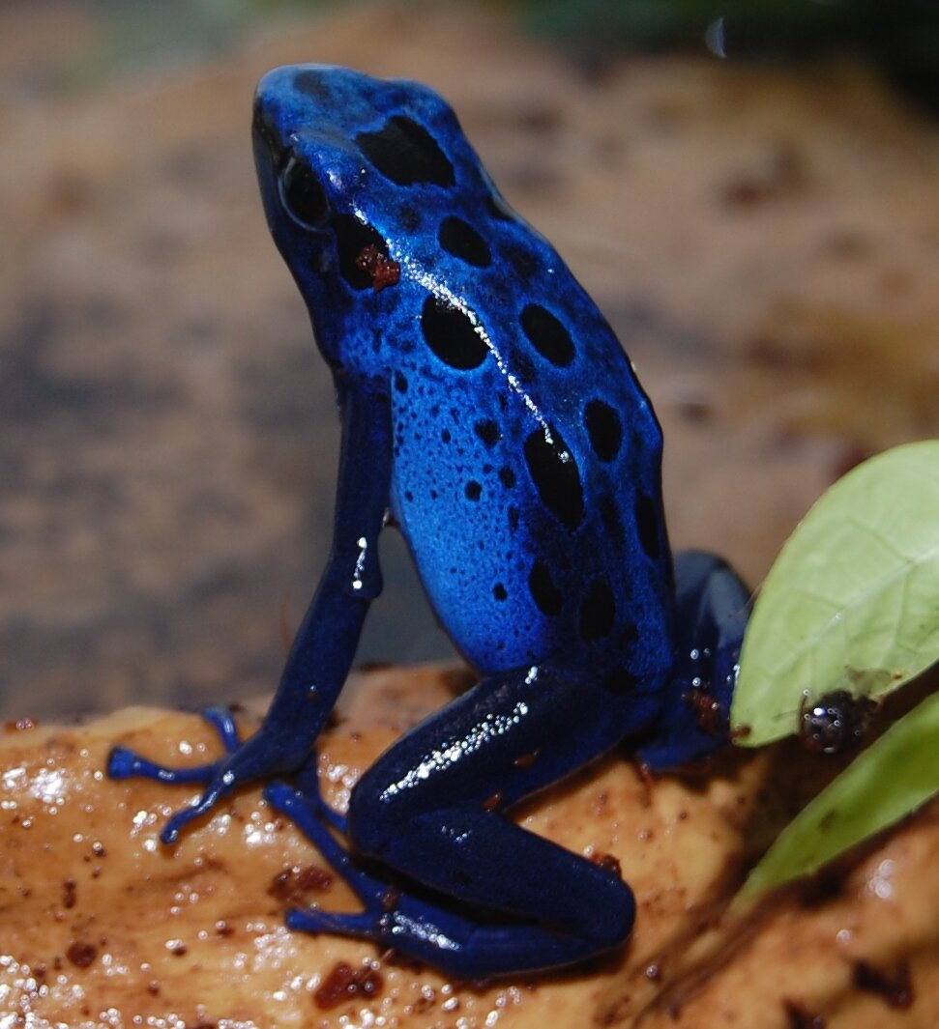
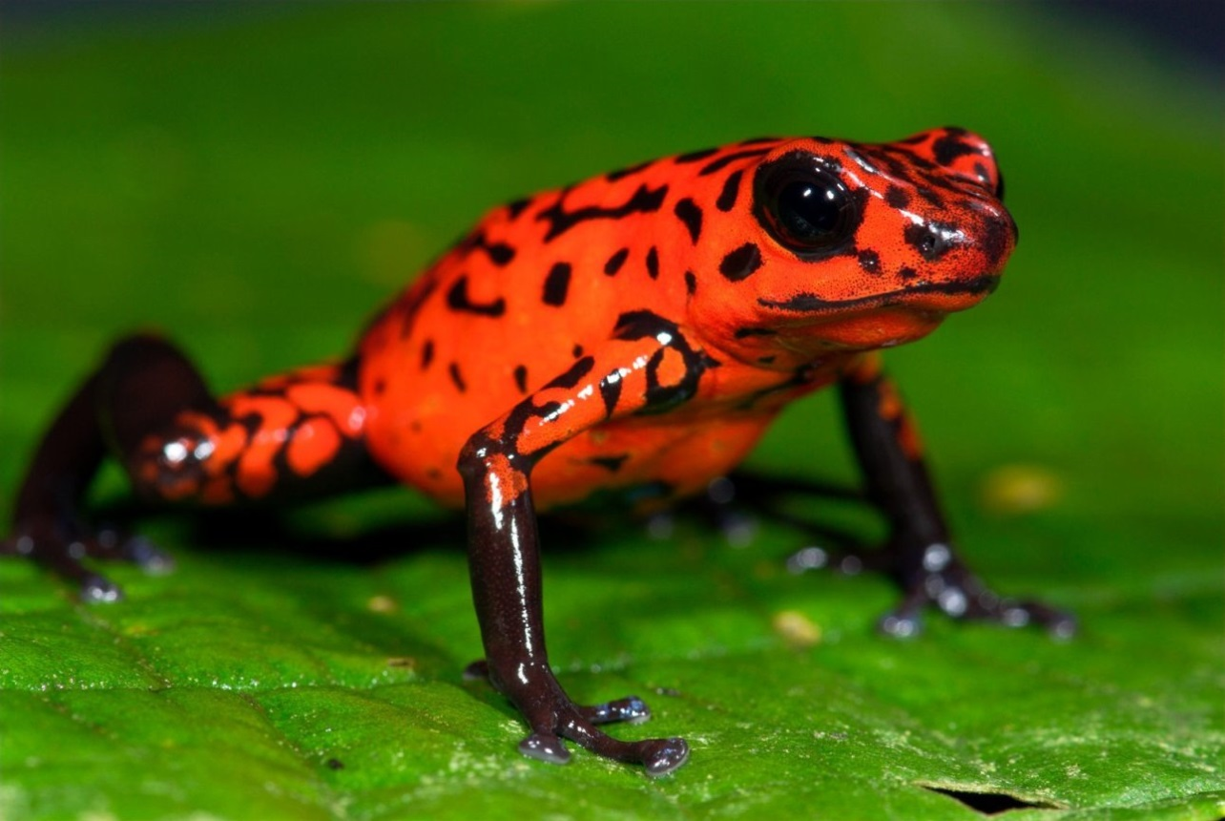
Древолазы – ядовитые лягушки

Slide 12
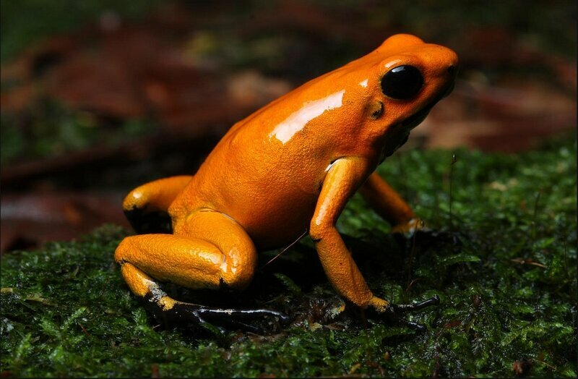
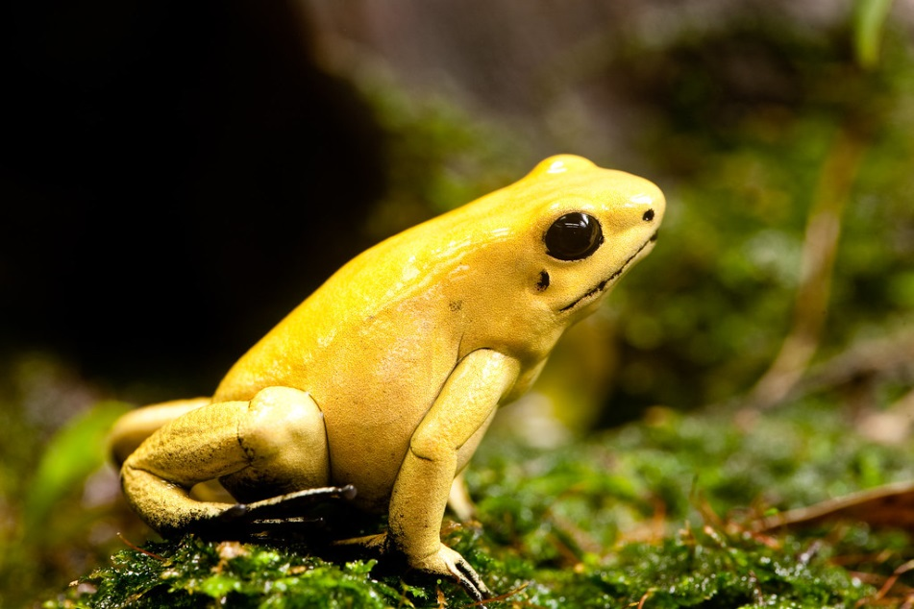
Ужасный листолаз – у него кожные железы выделяют самый сильный яд. Кокои массой 1 г, длина 2-3 см, обитают в Западной Колумбии

Slide 13
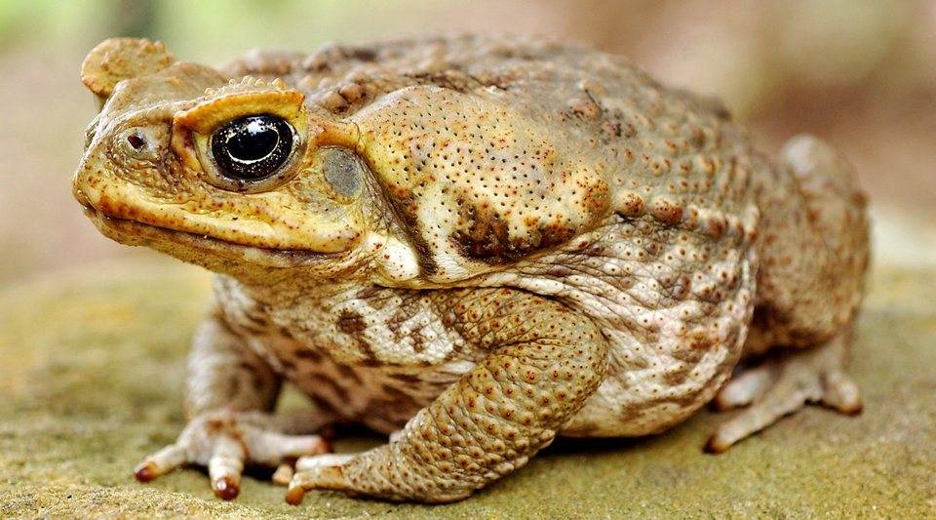
Жаба Ага, до 25 см в длину, вес может превышать 1 кг

Slide 14
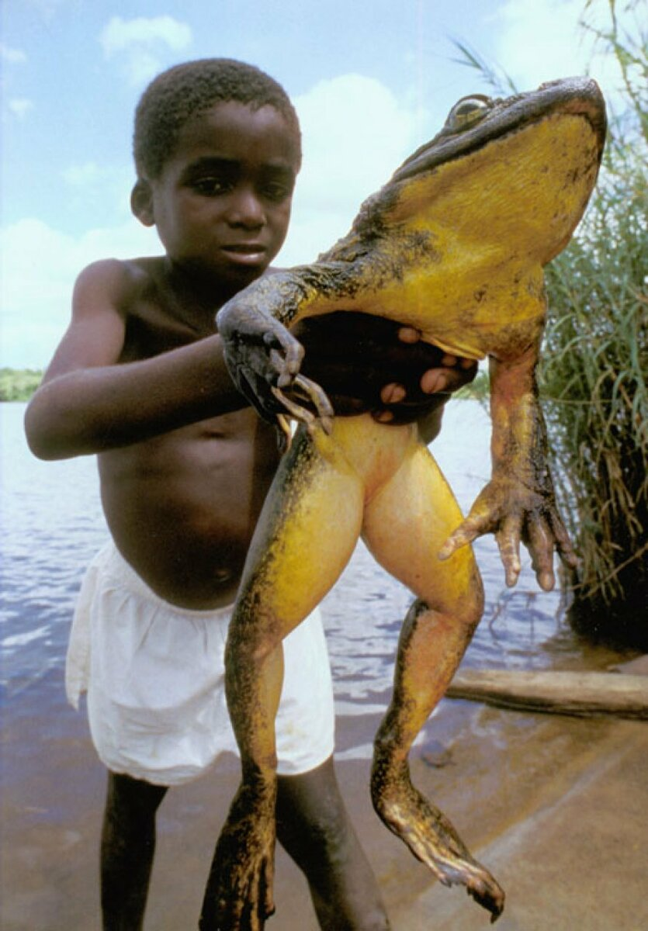
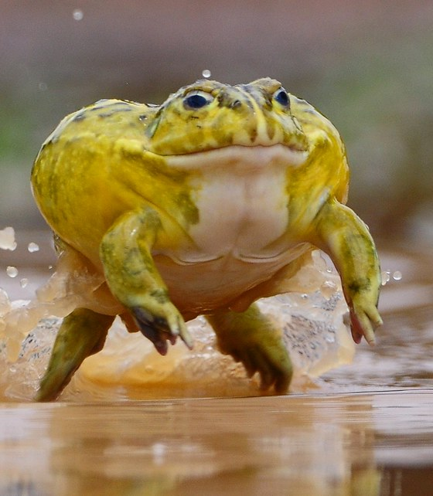
Африканский голиаф ,
весом около 3 кг

Slide 15
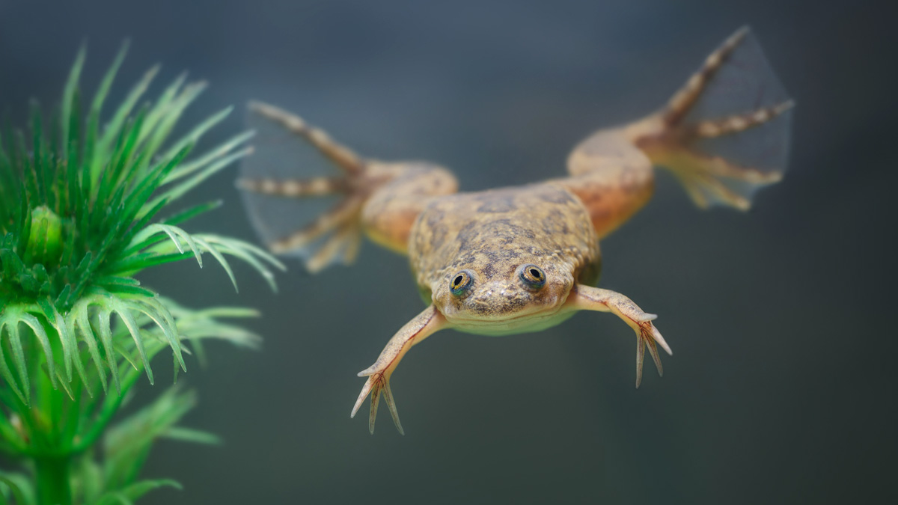
Лягушка – карлик, ее длина до 12 мм

Slide 16
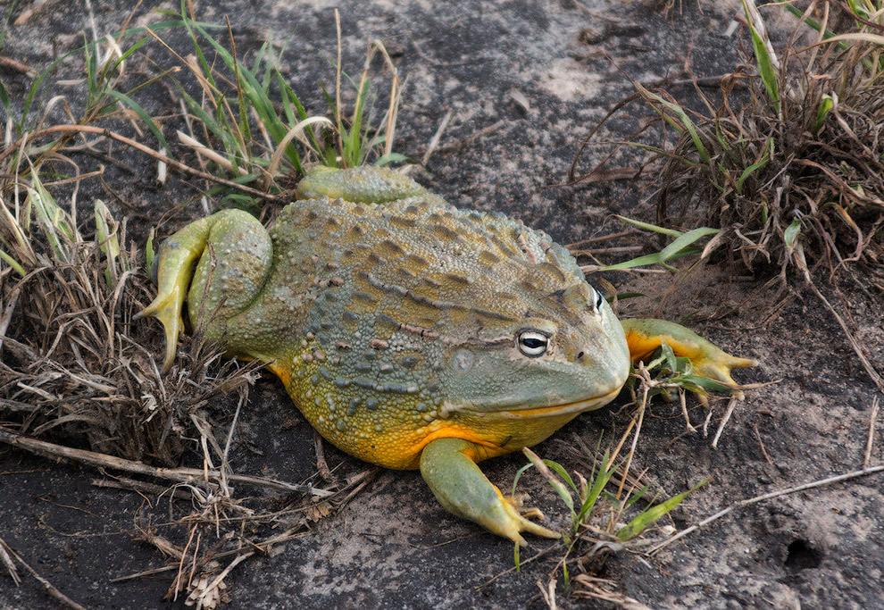
Лягушка бык,
самая громкоголосая лягушка

Slide 17
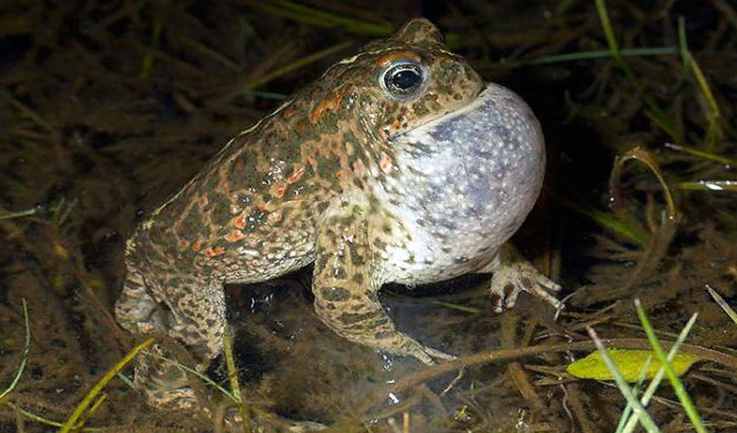
Представители Земноводных, занесенных в Красную Книгу России: камышовая жаба

Slide 18
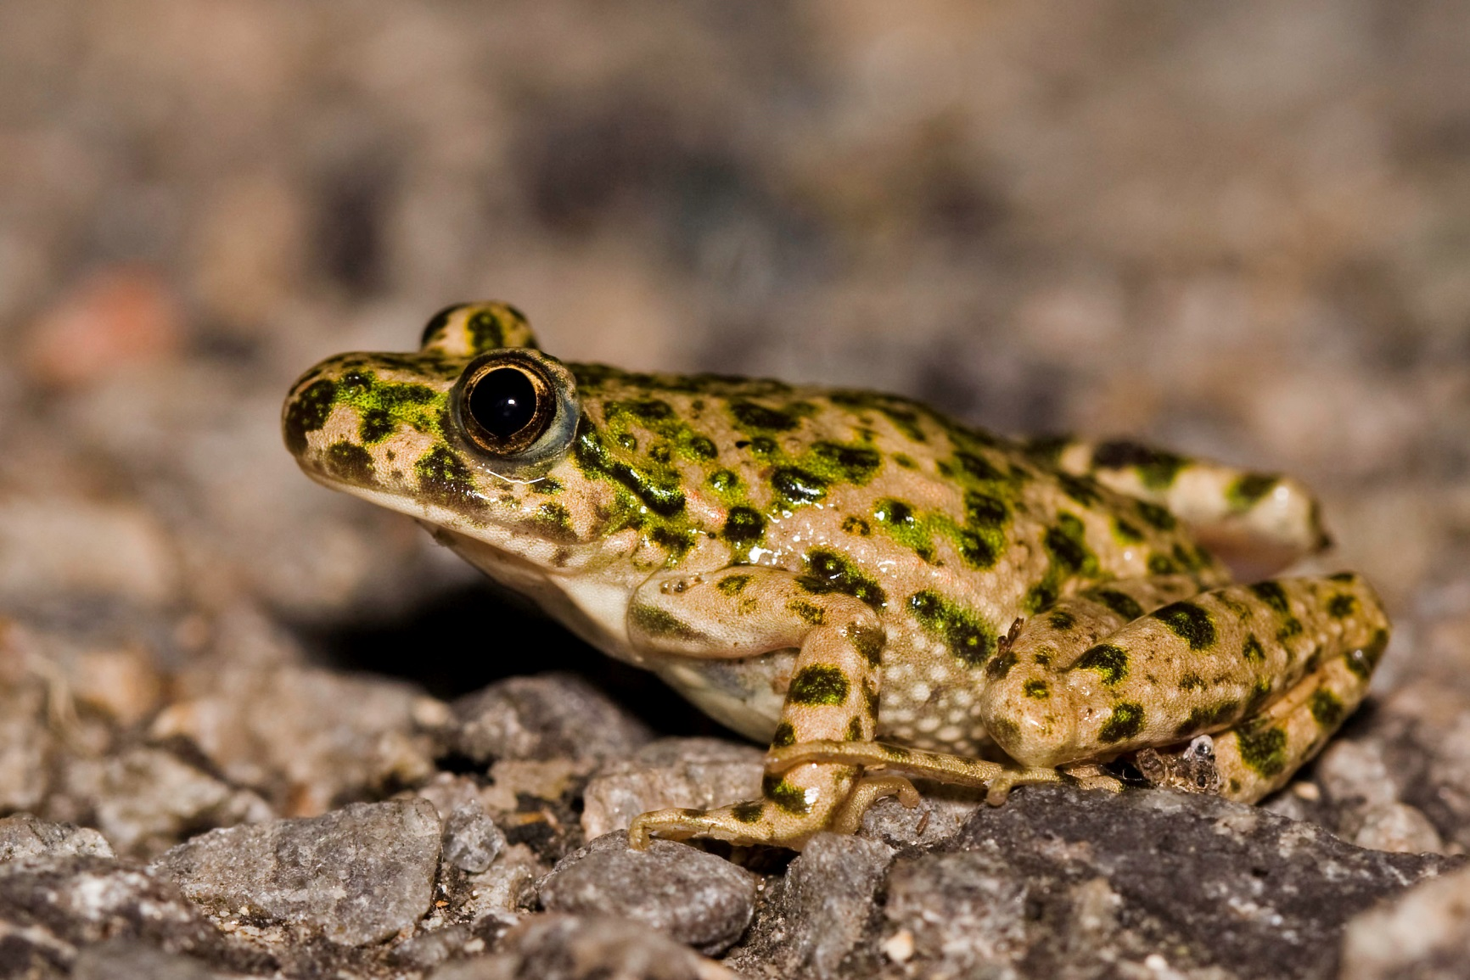
Кавказская крестовка
(Красная книга России)

Slide 19
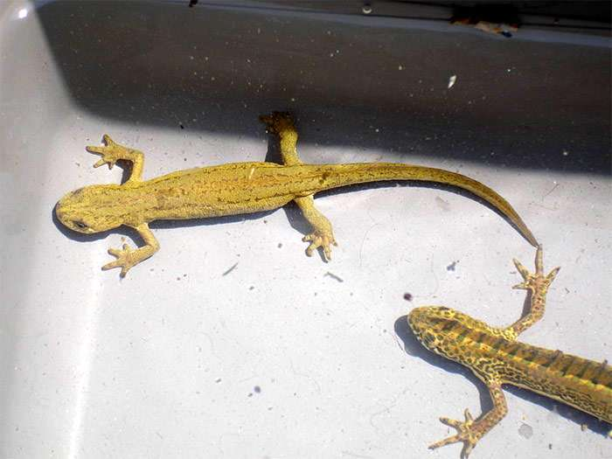
Малоазиатский тритон
(Красная книга России)

Slide 20
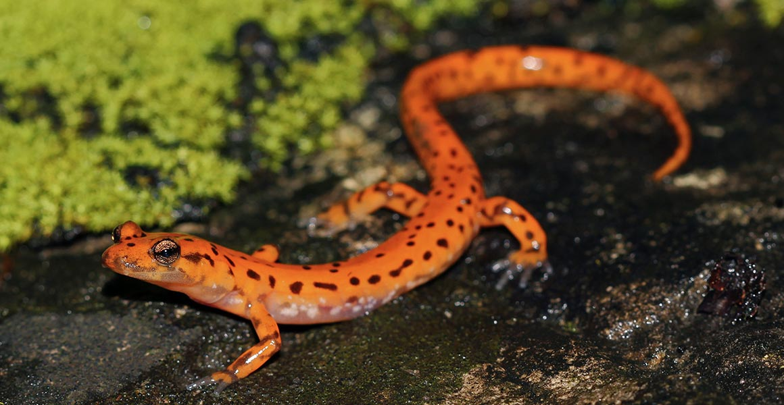
Уссурийский когтистый тритон (Красная книга России)

Slide 21
Роль земноводных природе и жизни человека
Амфибии уничтожают вредителей растений. Они питаются разнообразными организмами (насекомыми, личинками, слизнями, червями и т.д.)
Амфибии служат пищей для многих животных (рептилий, птиц, млекопитающих, рыб) и человеку.
Слизь кожных выделений содержит ядовитые вещества. Это используют охотники, медики. Служат объектом для науки
Многих представителей земноводных держат в аквариумах и террариумах – для красоты

Slide 22
СПАСИБО ЗА ВНИМАНИЕ!

